Slide 1
22 febbraio 2022
«Non sono io per te più di 10 figli?»
BENVENUTI

Slide 2
Mahmood e Blanco - Brividi,
Elisa - O forse sei tu,
Gianni Morandi - Apri tutte le porte,

Slide 3
3 APPUNTI
Ti vorrei amare, ma sbaglio sempre
Forse sei tu
Gioca tutte le carte
Elkanà e Anna
(1Sam 1)

Slide 4
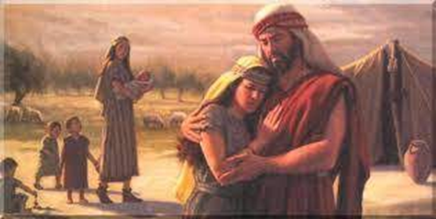
Elkanà e Anna
(1Sam 1)
C'era un uomo di Ramatàim, un Sufita delle montagne di Èfraim, chiamato Elkanà, figlio di Ierocàm, figlio di Eliu, figlio di Tocu, figlio di Suf, l'Efraimita. Aveva due mogli, l'una chiamata Anna, l'altra Peninnà. Peninnà aveva figli, mentre Anna non ne aveva. Quest'uomo saliva ogni anno dalla sua città per prostrarsi e sacrificare al Signore degli eserciti a Silo, dove erano i due figli di Eli, Ofni e Fineès, sacerdoti del Signore.

Slide 5
Venne il giorno in cui Elkanà
offrì il sacrificio. Ora egli soleva
dare alla moglie Peninnà e a
tutti i figli e le figlie di lei le loro parti. Ad Anna invece dava una parte speciale, poiché egli amava Anna, sebbene il Signore ne avesse reso sterile il grembo. La sua rivale per giunta l'affliggeva con durezza a causa della sua umiliazione, perché il Signore aveva reso sterile il suo grembo. Così avveniva ogni anno: mentre saliva alla casa del Signore, quella la mortificava; allora Anna si metteva a piangere e non voleva mangiare.

Slide 6
Elkanà, suo marito, le diceva:
"Anna, perché piangi? Perché non
mangi? Perché è triste il tuo cuore?
Non sono forse io per te meglio di dieci figli?". Anna si alzò, dopo aver mangiato e bevuto a Silo; in quel momento il sacerdote Eli stava seduto sul suo seggio davanti a uno stipite del tempio del Signore. Ella aveva l'animo amareggiato e si mise a pregare il Signore, piangendo dirottamente. Poi fece questo voto: "Signore degli eserciti, se vorrai considerare la miseria della tua schiava e ricordarti di me, se non dimenticherai la tua schiava e darai alla tua schiava un figlio maschio, io lo offrirò al Signore per tutti i giorni della sua vita e il rasoio non passerà sul suo capo".

Slide 7
^{Mentre ella prolungava}
la preghiera davanti al Signore,
Eli stava osservando la sua bocca.
Anna pregava in cuor suo e si muovevano soltanto le labbra, ma la voce non si udiva; perciò Eli la ritenne ubriaca. Le disse Eli: "Fino a quando rimarrai ubriaca? Smaltisci il tuo vino!". Anna rispose: "No, mio signore; io sono una donna affranta e non ho bevuto né vino né altra bevanda inebriante, ma sto solo sfogando il mio cuore davanti al Signore. Non considerare la tua schiava una donna perversa, poiché finora mi ha fatto parlare l'eccesso del mio dolore e della mia angoscia".

Slide 8
^{Allora Eli le rispose:}
"Va' in pace e il Dio d'Israele
ti conceda quello che gli hai chiesto". Ella replicò: "Possa la tua serva trovare grazia ai tuoi occhi". Poi la donna se ne andò per la sua via, mangiò e il suo volto non fu più come prima.
Il mattino dopo si alzarono e dopo essersi prostrati davanti al Signore, tornarono a casa a Rama. Elkanà si unì a sua moglie e il Signore si ricordò di lei. Così al finir dell'anno Anna concepì e partorì un figlio e lo chiamò Samuele, "perché - diceva - al Signore l'ho richiesto".

Slide 9
^{Quando poi Elkanà andò con}
^{tutta la famiglia a offrire il}
sacrificio di ogni anno al Signore
e a soddisfare il suo voto, Anna non andò, perché disse al marito: "Non verrò, finché il bambino non sia svezzato e io possa condurlo a vedere il volto del Signore; poi resterà là per sempre". Le rispose Elkanà, suo marito: "Fa' pure quanto ti sembra meglio: rimani finché tu l'abbia svezzato. Adempia il Signore la sua parola!". La donna rimase e allattò il figlio, finché l'ebbe svezzato. Dopo averlo svezzato, lo portò con sé, con un giovenco di tre anni, un'efa di farina e un otre di vino, e lo introdusse nel tempio del Signore a Silo: era ancora un fanciullo.

Slide 10
Immolato il giovenco, presentarono il fanciullo a Eli e lei disse: "Perdona, mio signore. Per la tua vita, mio signore, io sono quella donna che era stata qui presso di te a pregare il Signore. Per questo fanciullo ho pregato e il Signore mi ha concesso la grazia che gli ho richiesto. Anch'io lascio che il Signore lo richieda: per tutti i giorni della sua vita egli è richiesto per il Signore". E si prostrarono là davanti al Signore

Slide 11
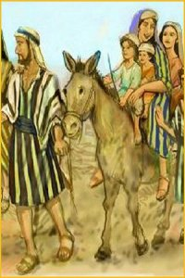
Elkanà,
l’uomo
dalle due mogli

Slide 12
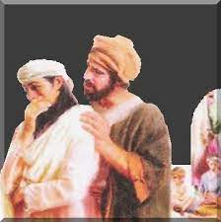
«La priorità dell’amore in ogni relazione «
«Anna, perché piangi? Perché non mangi?
Perché è triste il tuo cuore?
Non sono forse io per te meglio di dieci figli?» (1Sam 1, 8).

Slide 13
Capire tu non puoi, tu chiamale se vuoi… emozioni…
«Ora egli soleva dare alla moglie Peninnà e a tutti i figli e le figlie di lei le loro parti.
Ad Anna invece dava una parte speciale, poiché egli amava Anna, sebbene il Signore ne avesse reso sterile il grembo» (1Sam 1, 4b-5).

Slide 14
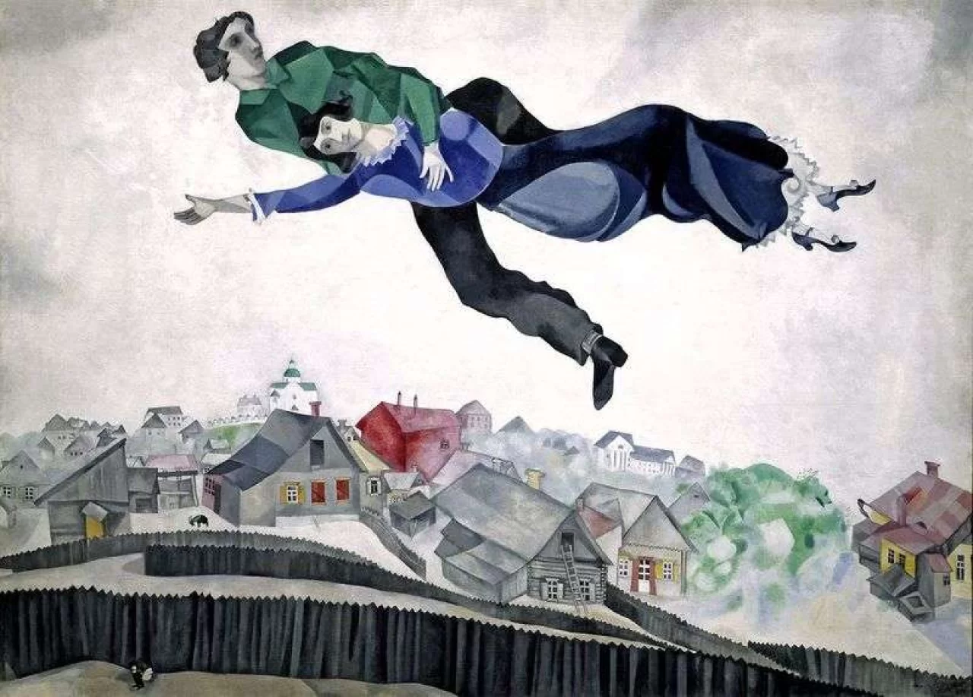
La scelta di “fermare l’offesa”
La scelta di Anna : pur provando una grande afflizione interiore, non risponde alle offese,
perché si rende conto che reagire agli insulti o rinfacciare alla rivale di non essere amata dal marito significherebbe innescare una catena di offese e rivalse senza fine che non gioverebbe a nessuno.

Slide 15
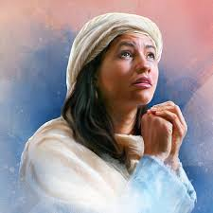
Perseverare nel pensare un futuro diverso
«Ella aveva l’animo amareggiato e si mise a pregare il Signore piangendo dirottamente. Poi fece questo voto: Signore degli eserciti, se vorrai considerare la miseria della tua schiava e ricordarti di me, se non dimenticherai la tua schiava e darai alla tua schiava un figlio maschio, io lo offrirò al Signore per tutti i giorni della sua vita» (1Sam 1, 10-11).

Slide 16
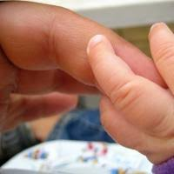
essere fecondi non può riguardare solo la trasmissione della vita in senso procreativo, ma modalità generative di più ampio respiro.
E il Signore darà ascolto alla preghiera di Anna e le concederà un figlio dal suo amato Elkanà… e proprio perché è figlio di un amore e di un desiderio grande, Anna non avrà paura a sua volta a ri-donarlo al Signore!

Slide 17
ri-donarlo al Signore
Non c’è possessività ansiosa in
lei che si sa fortemente amata
dal marito e da Dio, ma
capacità di imitare il Signore
nel dono e nell’offerta…
Forte di questo Samuele potrà ricevere la chiamata ad essere profeta in Israele!

Slide 18
CONDIVIDIAMO
Ti vorrei amare, ma sbaglio sempre: quale la mia priorità nelle relazioni?
Forse sei tu: metto lo sguardo di Dio nella mia vita e nel guardare quella degli altri?
Gioca tutte le carte: affido il mio sogno, il mio desiderio al Signore?

